Slide 1
UM软件建模技术——基于IBM RSA工具
一 自我介绍（师生）
二 课程介绍
三 成绩构成介绍

Slide 2
UM软件建模技术——基于IBM RSA工具
一 老师自我介绍
主讲教师:蒋谨 高级工程师
1998年武汉大学计算机专业毕业
Email:183054001@qq.com
优点：熟悉计算机方方面面的知识
缺点：普通话口音很重

Slide 3
UM软件建模技术——基于IBM RSA工具
一 学生自我介绍
姓名
哪里人士
专业知识
优点：
缺点：

Slide 4
UM软件建模技术——基于IBM RSA工具
二 课程介绍
去年上的是软件工程
RSA和Rose工具

Slide 5
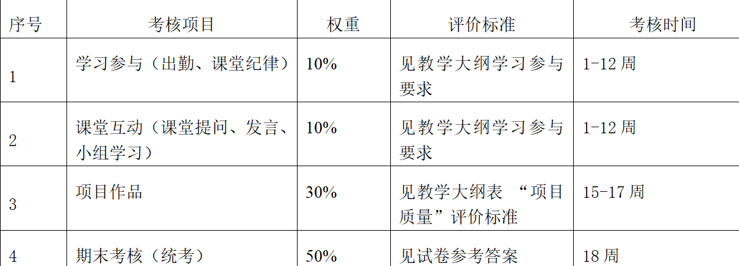
UM软件建模技术——基于IBM RSA工具
三 成绩构成介绍

Slide 6
第一章为什么需要UML建模
知识目标
了解什么是UML。
理解在软件开发中为什么需要UML。
技能目标
利用网络获取UML标准的最新信息。

Slide 7
1.1软件工程概述
    1.1.1软件工程的产生
“软件危机”的主要表现如下：
  对软件开发成本和进度的估计常常很不准确。
  用户对“已完成的”软件系统不满意的想象经常发生。
  软件产品的质量得不到保证。
  软件常常是不可维护的。
  软件开发生产率非常低。
产生“软件危机”的原因主要有：
  用户需求不明确。
  软件开发过程缺乏正确的理论指导，缺乏有力的方法学和工具方面的支持。
  软件产品是一种特殊的产品。软件不同于硬件，它是计算机系统中的逻辑部件而不是物理部件。
  软件规模越来越大。
  软件复杂程度越来越高。

Slide 8
1.1软件工程概述-什么是软件工程
为了消除“软件危机”，人们开始研究“软件”和软件开发方法。随着人们认识的深入，程序，“程序+说明书”，“程序+数据+文档”就是计算机发展的不同时期人们对软件的界定。1983年，IEEE为软件下的定义是：计算机程序、方法、规则、相关的文档资料以及在计算机上运行程序时所必需的数据。
随着人们对“软件”和软件开发方法的研究，就形成了一门新的学科－软件工程。

Slide 9
1.1软件工程概述-什么是软件工程
    1.1.2什么是软件工程
概括地说，软件工程是指导计算机软件开发和维护的一门工程学科。采用工程的概念、原理、技术和方法开发与维护软件，把经过时间检验的正确的管理技术和开发方法结合起来，其目的是提高软件的开发效率，确保软件满足质量要求。

Slide 10
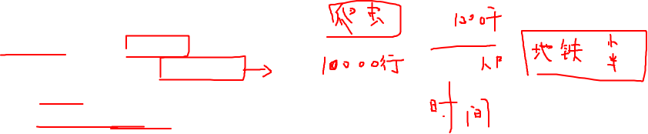
1.1软件工程概述-软件工程的本质特性
软件工程具有下述的本质特性：(1班进度)
软件工程关注的是大型程序的构造
软件工程的中心课题是控制复杂性
软件经常变化
开发软件的效率非常重要
和谐地合作是开发软件的关键
软件必须有效地支持它的用户
在软件工程领域中通常由具有一种文化背景的人替具有另一种文化背景的人创造产品

Slide 11
1.1软件工程概述-软件工程的7条基本原理
软件工程的7条基本原理。它们是：
用分阶段的生命周期计划严格管理
坚持进行阶段评审
实行严格的产品控制
采用现代程序设计技术
结果应能清楚地审查
开发小组的人员应该少而精
承认不断改进软件工程实践的必要性

Slide 12
1.1软件工程概述-软件生命周期
    1.1.3软件生命周期
一般来说，软件生命周期包括如下阶段：
问题定义
可行性分析
需求分析
总体设计
详细设计
编码和单元测试
综合测试
软件维护

Slide 13
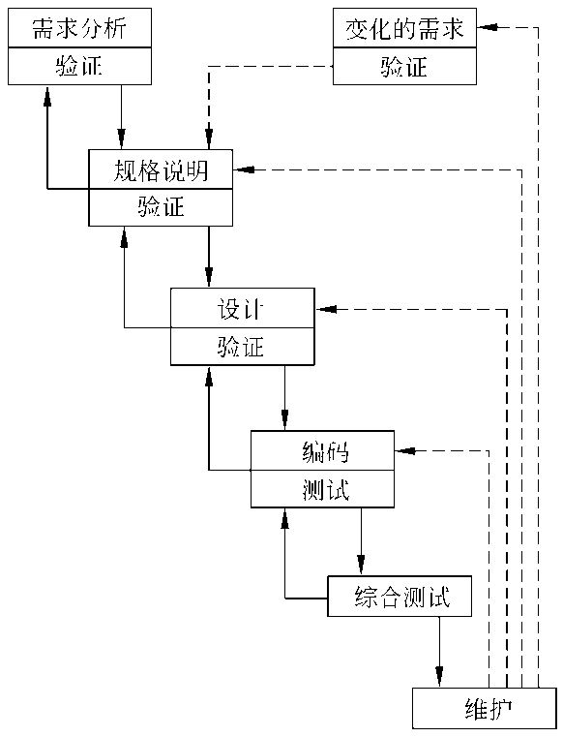
1.1软件工程概述-软件过程-瀑布模型
    1.1.4软件过程
瀑布模型

Slide 14
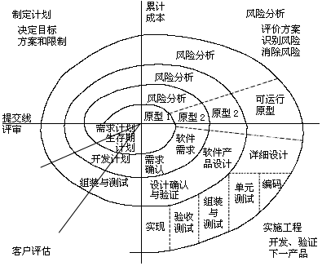
1.1软件工程概述-软件过程-螺旋模型
螺旋模型

Slide 15
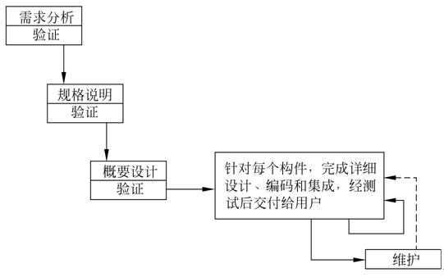
1.1软件工程概述-软件过程-增量模型
增量模型

Slide 16
1.1软件工程概述-软件过程-迭代模型、快速原型模型
迭代模型
迭代模型是一种渐近式的模型。迭代模型与增量模型既相似又不同。
假设现在要开发A、B、C、D四个大的业务功能，每个功能都需要开发两周的时间。对于增量方法而言可以将四个功能分为两次增量来完成，第一个增量完成A、B功能，第二次增量完成C、D功能；而对于迭代开发来讲则是分两次迭代来开发，第一次迭代完成A、B、C、D四个基本业务功能，但不含复杂的业务逻辑，而第二次迭代再逐渐细化补充完整相关的业务逻辑。
快速原型模型
快速建立起可以在计算机上运行的程序，它所完成的功能往往是最终产品功能的一个子集。通过让用户试用，收集反馈意见，从而获取准确的需求。
这是一种很好的启发式方法，可以快速地挖掘用户需求并达成需求理解上的一致。当用户没有信息系统的使用经验或系统分析员没有过多的需求分析和挖掘经验的时候，这种方法将非常有效。

Slide 17
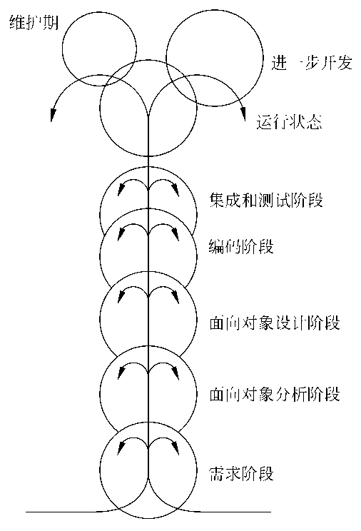
1.1软件工程概述-软件过程-喷泉模型
喷泉模型

Slide 18
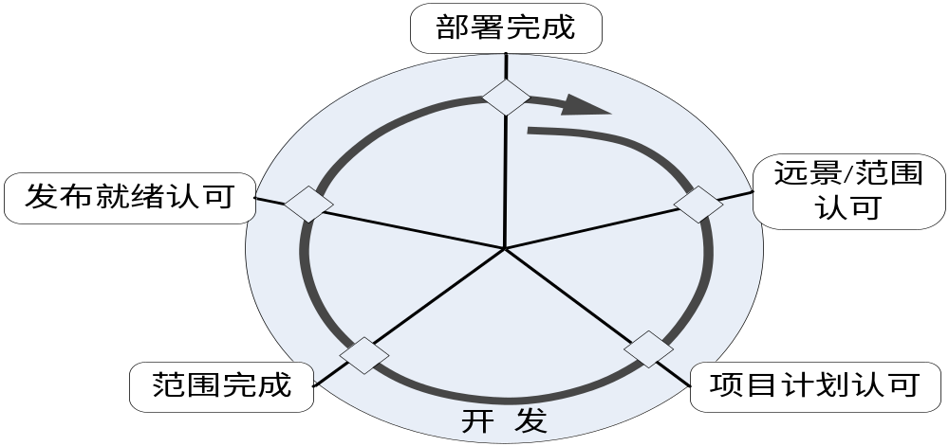
1.1软件工程概述-软件过程-MSF过程模型
MSF（Microsoft Solution Framework）过程模型
MSF 过程模型的基本元素是阶段和里程碑。所谓“阶段”，就是在这一段时间里团队集中精力做某一类事情，每个阶段的结束都代表了项目的进展和团队工作重心的变化。比如在“开发阶段”结束后，团队就不再允许设计/实现新的功能，除非有充分理由的“变更请求”。

Slide 19
1.1软件工程概述-软件过程-敏捷开发模型
敏捷开发模型(4班讲到这里)
敏捷即一种以人为核心，迭代、循序渐进的开发方法。在敏捷开发中，软件项目的构建被分成多个子项目，各个子项目的成果都经过测试，具备集成和可运行的特征。相比防守型的CMMI，敏捷是攻击型的，其3个特点是社会工程、轻量级、技术实践，换句话说就是以人为本、拥抱变化、持续改进。现在最流行的两种敏捷方法是Scrum和极限编程（Extreme Programming ，XP）。实施Scrum相对简单一点，不像XP必须有深入地技术实践，Scrum的实践围绕一个迭代和增量的过程骨架展开，由3个角色、3种会议、3项工件组成。XP把软件开发变成自我管理的挑战，追求沟通、简单、反馈、勇气、尊重，其重要过程有测试驱动开发、持续集成、重构、现场客户、简单设计等。XP把软件开发过程重新定义为聆听、测试、编码、设计的迭代循环过程，确立了测试、编码、重构的软件开发管理思路

Slide 20
1.1软件工程概述-软件过程-CMMI、RUP
软件能力成熟度集成模型(2班讲到这里）
软件能力成熟度集成模型（Capability Maturity Model Integration，CMMI）以系统的框架来指导组织进行过程改进，提高了企业的质量管理素质。近几年来，很多企业都纷纷通过了CMMI 3或4级评估，使整个软件行业朝着规范化发展，但同时也暴露出一些问题，如缺少有丰富实施经验的咨询团队、服务质量不高、盲目追求证书等。外包企业大多实施CMMI，否则就会失去很多商机。
统一软件过程（Rational Unified Process，RUP）
RUP即统一软件过程，强调用例驱动，以架构为中心，划分多个模块并配对相应的用例模型，一般会在IBM RSA、IBM Rational CLEARCASE（CC）、IBM Rational ClearQuest（CQ）等集成工具的辅助下进行迭代和增量开发。基于RUP的项目有4个阶段：起始、细化、构造、交付，每个阶段都会有一次或多次的迭代。RUP属于重量级而且过于理论化，从本质上说还是在强调设计和规范，仅针对一次迭代来说与传统的瀑布模式类似，不太适合小型项目。现在很多大中型企业针对不同类型的项目把RUP进行适当的裁减后也取得了很好的效果，这确实是一种灵活适应的方法。

Slide 21
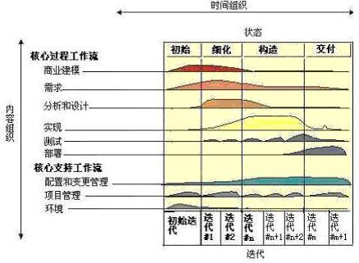
1.1软件工程概述-软件过程-RUP
RUP过程模型由软件生命周期(4个阶段)和RUP的核心工作流构成一个二维空间。横轴表示项目的时间维，包括4个阶段，纵轴表示工作流(活动)。RUP过程模型如图1.6所示：

Slide 22
课堂实训一
阅读百度百科－软件工程，然后用一句话表达自己阅读后的收获。

Slide 23
1.2 UML概述-UML的产生和演变
    1.2.1 UML的产生和演变
随着面向对象编程语言的兴起，20世纪70年代中期出现了面向对象的建模语言。从1989年到1994年，这种设计语言的数量从不到十种猛增到五十多种。20世纪90年代，一批新软件开发方法出现了，其中最引人注目的是Booch 1993、OMT-2和OOSE等。
UML的主要创始人是James Rumbaugh、Ivar Jacobson和Grady Booch，他们最初都有自己的建模方法（OMT、OOSE和Booch），彼此之间存在着竞争。最终，他们联合起来创造了一种开放的标准。
2005年7月OMG组织发布了UML2.0。2015年6月OMG组织发布了UML2.5。详见UML官方网站（http://www.omg.org/spec/UML/）。由此可见，UML仍在不断发展、完善中。它有两个主要版本，UML1和UML2，UML1指的是UML规范1.1至1.5的所有版本，UML2指的是UML规范2.0及更高版本。

Slide 24
1.2 UML概述-UML的定义和特点
    1.2.2 UML的定义和特点
作为一种建模语言，UML是一种标准的图形符号，它的定义包括UML语义和UML表示法两个部分。
UML语义：指UML元素符号代表的含义，UML的所有元素在语法和语义上提供了简单、一致、通用的定义和说明。使开发者能在语义上取得一致，消除了因人而异的最佳表达方式所造成的影响。此外，UML还支持元素语义的扩展。
UML表示法：对UML每个元素符号的表示方法进行了规范。开发者和开发工具在使用这些图形符号时都遵循相应的UML符号的表示准则。

Slide 25
1.2 UML概述- UML语言的主要特点
UML语言的主要特点如下：
统一的建模语言。UML统一了Booch、OMT和OOSE等方法中的基本概念。
UML是非专利的第三代建模和规约语言。在开发阶段，UML语言用于说明、可视化、构建和书写面向对象软件制品。
UML语言应用于软件开发周期中的每一个阶段。OMG(Object Management Group，对象管理组织)已将该语言作为业界的标准。
UML最适用于数据建模、业务建模、对象建模和组件建模。
UML作为一种模型语言，它可以使开发人员专注于建立产品的模型和结构。当模型建立之后，模型可以被UML工具转化成指定的程序语言代码。
强大的表达能力。UML的可扩展机制使得UML具有强大的表达能力。

Slide 26
1.2 UML概述-UML的应用领域
    1.2.3 UML的应用领域
UML语言的目标是以图的方式来表示任何类型的系统，该语言应用广泛。这种语言既可以用来为软件系统建模，也可以用来对非软件领域的其他复杂系统建模。
统一建模语言UML适用于以面向对象技术来描述任何类型的系统，而且适用于系统开发的不同阶段。

Slide 27
1.3 UML建模-为什么软件开发需要UML建模
    1.3.1为什么软件开发需要UML建模
建模是管理软件开发复杂性的有效手段。使用UML给出软件的需求规格、总体设计、概要设计、详细设计等的图形表示，有助于参入软件产品开发的各方更好地交流、沟通、讨论。
通过软件建模，开发人员能够：
在提交额外的资源之前创建并交流软件设计。
从设计追溯到需求阶段，有助于确保构建正确的系统。
进行迭代开发，在开发中，模型和其他的更高层次的抽象推动了快速而频繁的变更。

Slide 28
1.3 UML建模-为什么一些开发人员不选择UML建模
    1.3.2为什么一些开发人员不选择UML建模
许多人争论，软件建模的阻力更多的是来自文化上的因素而不是其他的。传统的程序员对于通常的编写代码的技术非常擅长。甚至遭遇到不希望的复杂情况的时候，大多数开发人员仍然坚持使用他们的集成开发环境（IDE）和调试工具，以及在问题上花费更多的时间。因为建模需要额外的培训和工具，并且相应地需要额外的时间、财力和工作量上的投资―不是正式开发工作的时间，而是在项目开发生命周期早期的时间。传统开发人员在这方面不超前的原因在于，他们认为建模将减慢他们的速度。

Slide 29
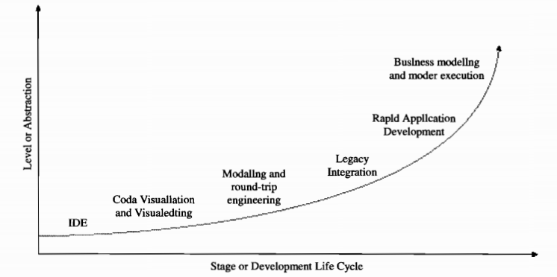
1.3 UML建模-何时进行UML建模
    1.3.3何时进行UML建模

Slide 30
1.3 UML建模-如何进行UML建模
    1.3.4如何进行UML建模
软件行业采用统一建模语言（Unified Modeling Language）作为表示模型和相关产品的标准方法。软件构架师，设计人员以及开发人员在设计、可视化、构建和文档化软件系统的各个方面使用 UML。
进行UML建模最重要的是将UML应用于软件开发的各个阶段，不论您是手绘UML图还是用建模工具绘制UML图，您都能从建模中获得好处。当然，为了提高建模的工作效率，我们一般采用软件工具（例如，IBM RSA）进行UML建模。

Slide 31
思考题与实训任务
思考题
什么是UML？
当前UML标准的版本是多少？
UML在软件开发中的作用是什么？
统一建模语言UML与程序设计语言有什么区别？
为什么需要UML？
实训任务
访问UML官方网站，利用网络获取UML标准的最新信息。写一篇网络调研报告。

Slide 32





谢谢！

